Slide 1



渴不渴作品介绍
制作小队：崇文创新小队
制作者：章正颢、王景浩、楼允喆
2021.11.5

Slide 2
01
03
创作设想
成果展示
Creative imagination
Achievement display
创作背景
02
创作过程
04
Creative background
Creative process

Slide 3
创作背景
01
Creative background

Slide 4
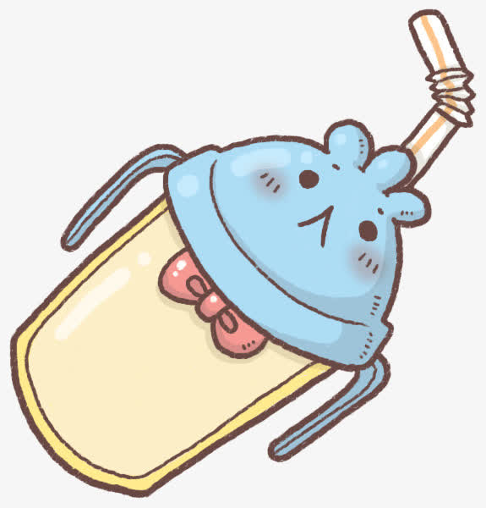
01创作背景
有一天，我们学校去秋游，玩得十分开心。导致我们一滴水也没喝。一天活动过去后，我们才发现我们十分渴。所以我就想：为什么没有一个可以提醒喝水的智能水杯呢？回家后，我在网上进行搜索，发现已经有了智能水杯的存在。所以，我就想做一个智能水杯来了解内部结构。

Slide 5
创作设想
02
Creative imagination

Slide 6
02创作设想
设计水杯感应装置初步制作；
使用蜂鸣器来提醒喝水；
用灯带显示喝水次数。
使用Arduino主板和其他硬件组成硬件部分；
使用mixly编程达到硬件功能；
用雪弗板制作主体（水杯）并切割；

Slide 7
创作过程
03
Creative process

Slide 8
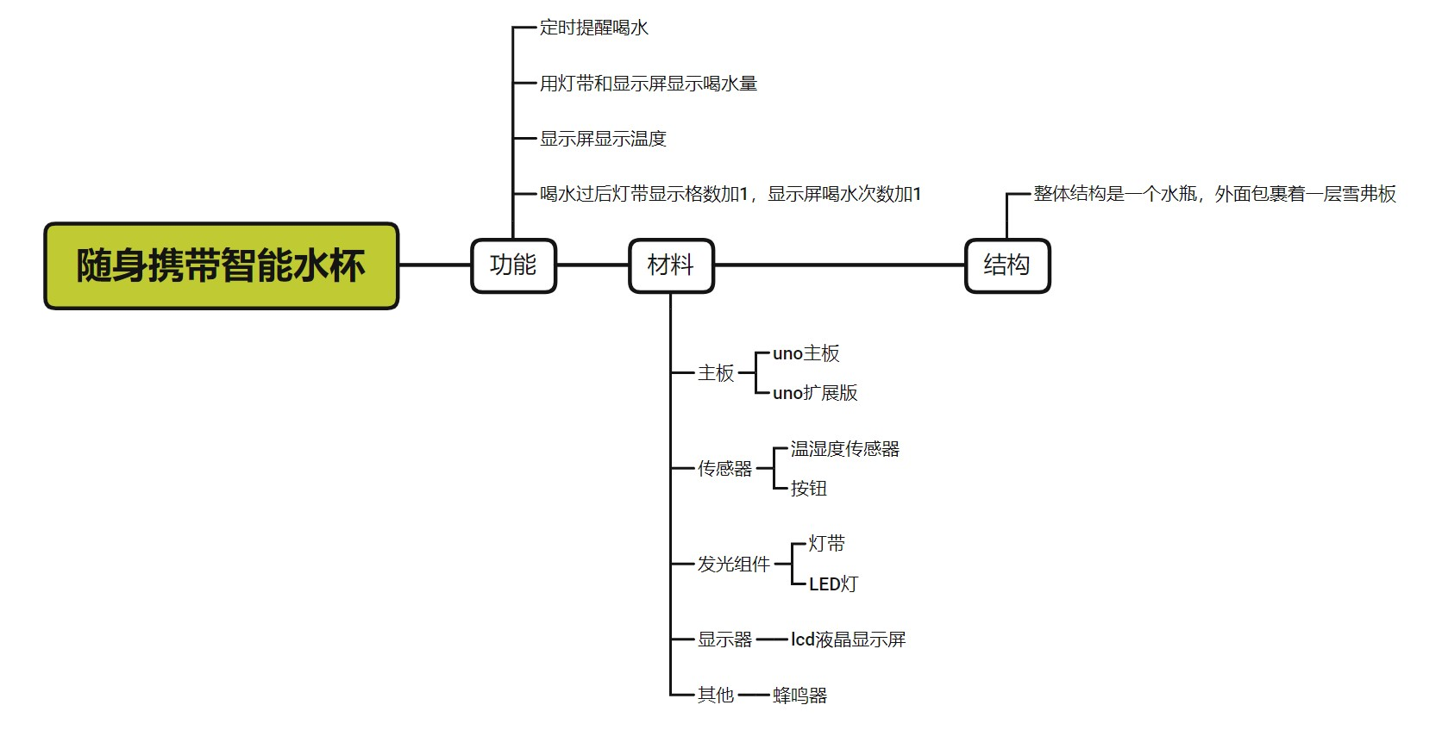
03创作过程
首先，用思维导图整理思路。

Slide 9
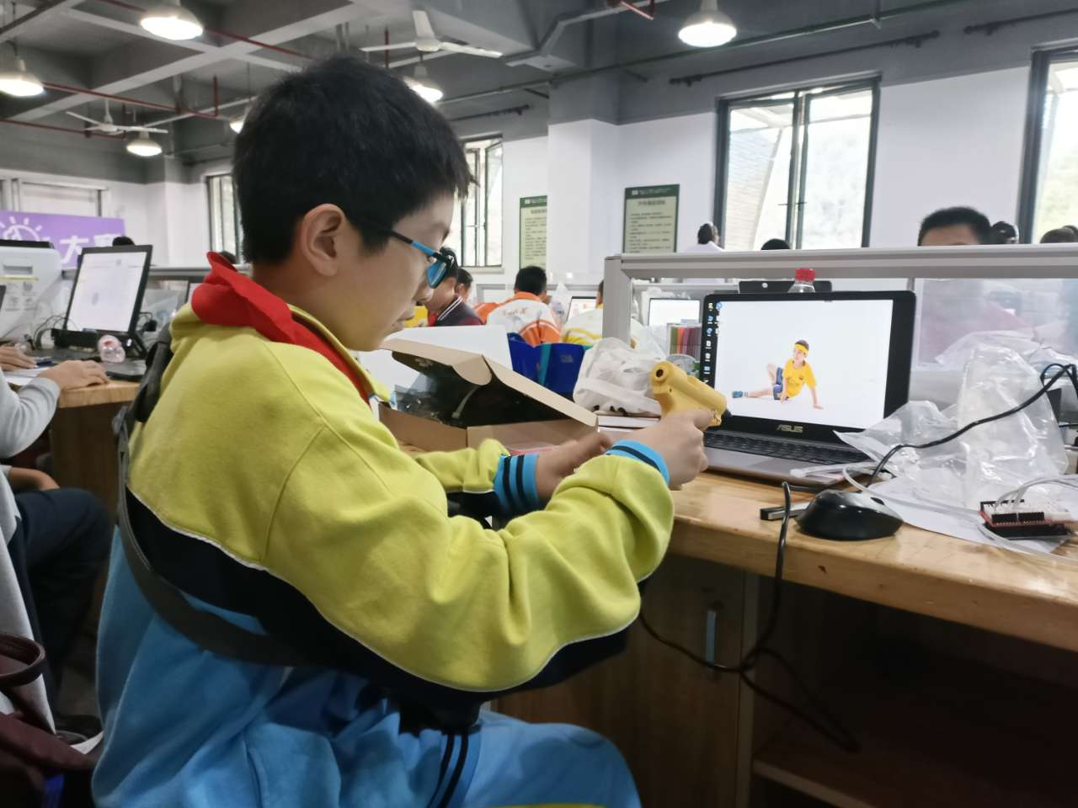
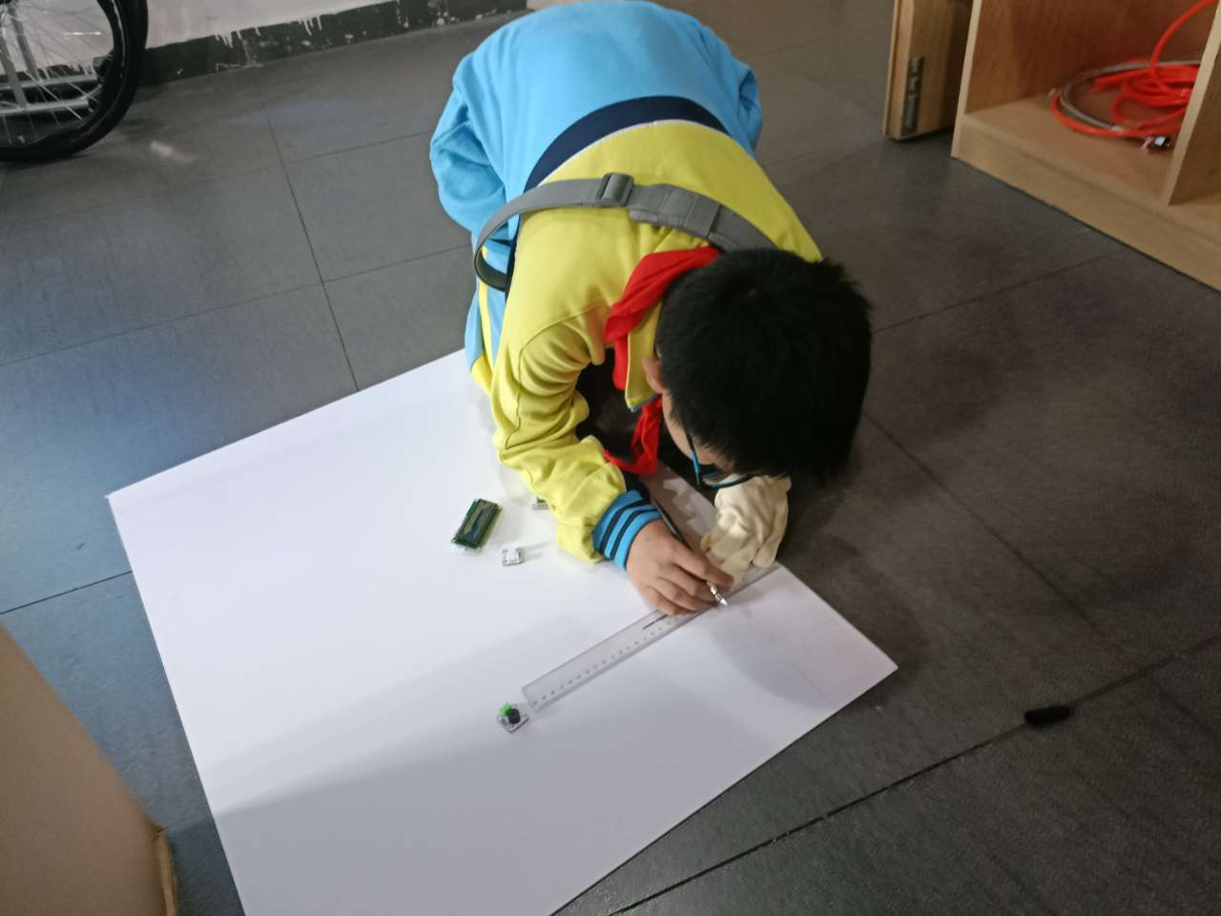
03创作过程
其次，制作水杯外壳。

Slide 10
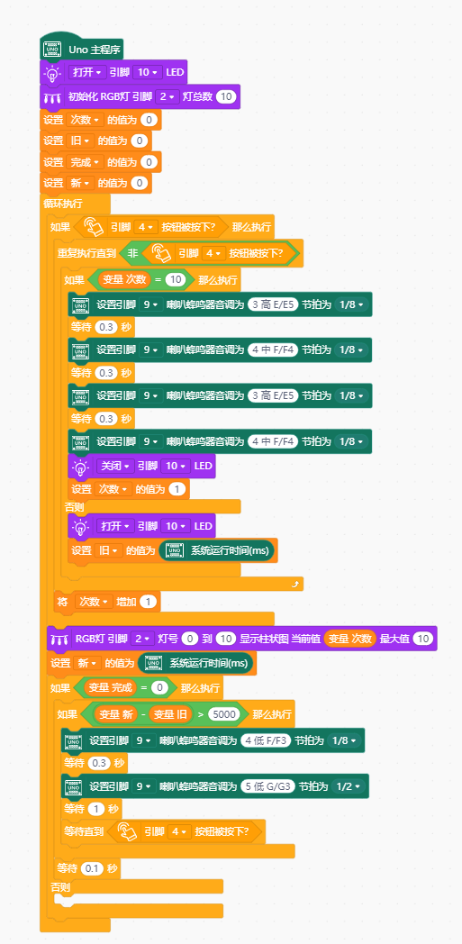
03创作过程
然后，编写水杯程序。

Slide 11
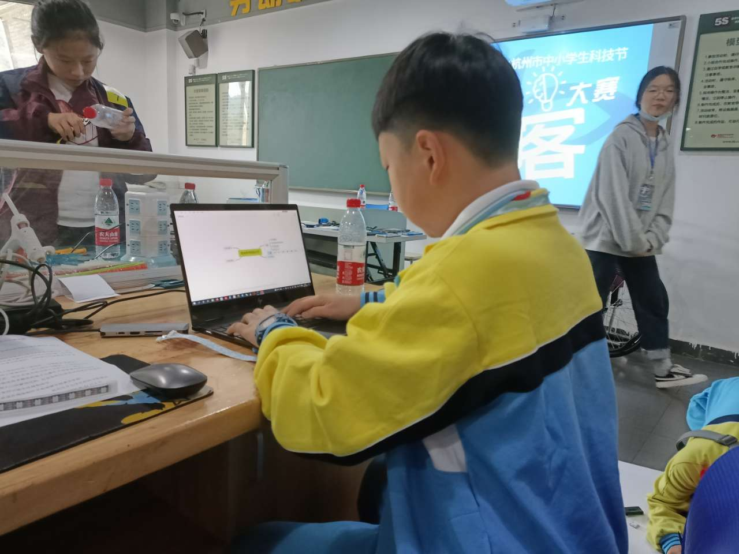
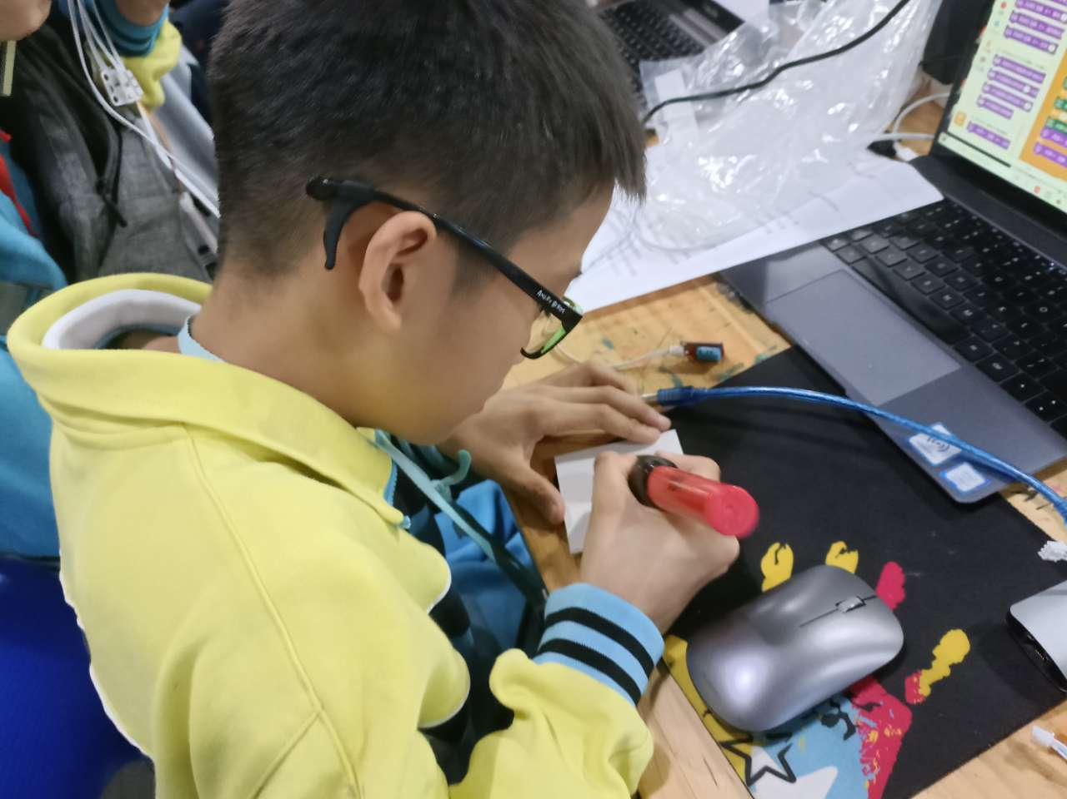
03创作过程
然后进行调试

Slide 12
成果展示
04
Achievement display

Slide 13
04成果展示
目前此作品（随身携带智能水杯）经过调试，符合设计要求（如图）

Slide 14
THANK

